Slide 1
Spacewalk Tinker
박동준, 이장표, 최재은

Slide 2
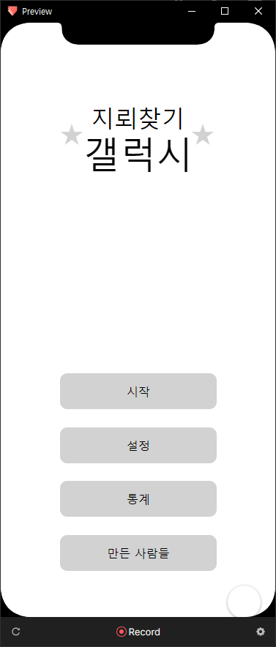
메인 화면
시작: 우주비행사 선택 화면으로 이동
설정: 설정 화면으로 이동
통계: 통계 화면으로 이동
만든 사람들: 만든 사람들 화면으로 이동
재개: 저장된 게임이 있을 경우 저장된 게임으로부터 시작(라운드 진행 화면, 라운드 클리어 화면으로 이동)
재개

Slide 3
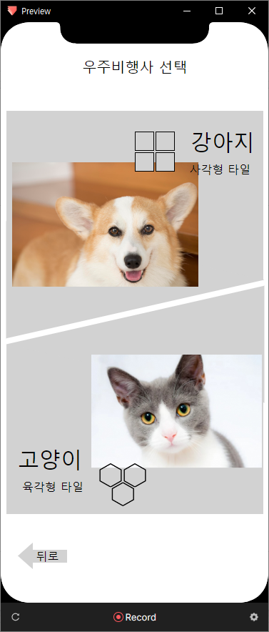
우주비행사 선택 화면
강아지: 사각형 타일을 선택하여 우주복 선택 화면으로 이동
고양이: 육각형 타일을 선택하여 우주복 선택 화면으로 이동
뒤로: 메인 화면으로 이동

Slide 4
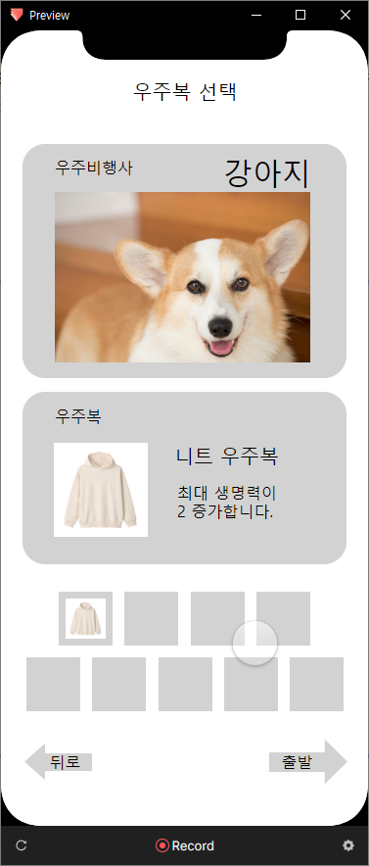
우주복 선택 화면
우주비행사: 우주비행사 선택 화면에서 고른 동물(강아지|고양이) 표시
우주복: 현재 선택한 우주복 표시
초기(미선택 시) 아무 것도 표시되지 않음
우주복 아이콘
우주복 이름(니트 우주복)
우주복 효과(최대 생명력이 2 증가합니다)
우주복 선택: 우주복 아이콘 표시
뒤로: 우주비행사 선택 화면으로 이동
출발: 우주복을 선택했을 경우에만 활성화됨, 맵 화면으로 이동

Slide 5

맵 화면
현재 진행상황을 알려줌
화면 진입 시 자동으로 우주선이 앞으로 진행함
우주선 진행 이후 “아무 곳이나 터치하여 계속” 툴팁 출력
이후 터치하면 화면이 아래에서 위로 슬라이드되며 라운드 시작 화면으로 진행
행성 3
행성 3
행성 2
행성 2
아무 곳이나 터치하여 계속…
행성 1
행성 1

Slide 6
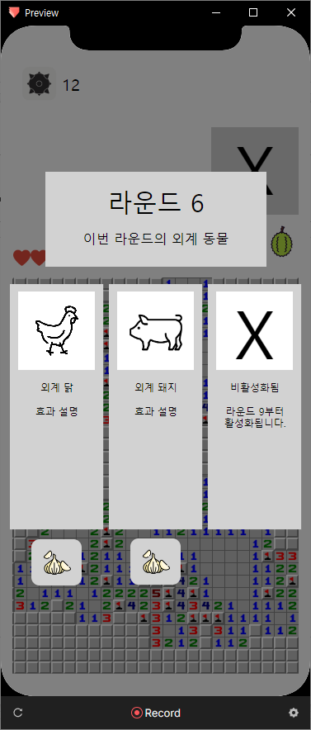
라운드 시작 화면
라운드 정보
현재 라운드 번호(라운드 6)
이번 라운드의 외계 동물(고정 문자열)
외계 동물 정보
외계 동물 아이콘
외계 동물 이름
외계 동물 효과
마늘 사용 선택 아이콘
미사용 시 연하게 표시
사용 시 진하게 표시되며 마늘 향이 퍼져나가는 이펙트 발생
마늘 아이콘 이외 화면 클릭 시 라운드 진행

Slide 7
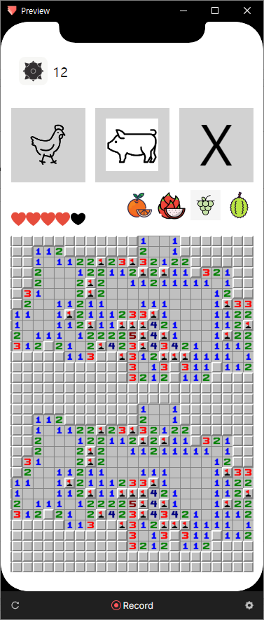

라운드 진행 화면
Ready 화면 0.5초 지속
Go 화면 0.5초 지속
이후 라운드 시작
Ready…
Go!

Slide 8
라운드 진행 화면
남은 지뢰 수 표시(12)
외계 동물 아이콘
터치/마우스 오버 시 외계 동물 정보 표시
외계 동물 이름
외계 동물 효과
남은 체력(빨간색 하트) / 최대 체력(전체 하트)
지뢰 판
오른쪽 위 영역
가방 아이콘으로 소지품 화면으로 이동
일시 정지 버튼으로 일시 정지 화면으로 이동
닭
임시 생명을 사용할 수 없습니다.
2

Slide 9
라운드 진행 화면
오렌지, 용과, 청포도, 두리안 사용 아이콘
각 음식 아이콘
각 음식 남은 개수
터치/마우스 오버 시 음식 정보 및 사용 버튼 표시
음식 클릭 시 정보와 함께 사용/취소 UI 발생
사용 클릭 시 화살표 끝 지점을 움직일 수 있게 하고, 화살표 몸통에 어떤 효과인지 간단한 문자열 출력
2
오렌지
선택한 타일 1개를 지뢰인지 아닌지 판별합니다.
선택한 타일 판별
사용
취소

Slide 10
라운드 진행 화면
클리어 화면
Clear! UI 1초 지속
약간의 폭죽 이펙트
화면이 오른쪽에서 왼쪽으로 슬라이드되며 라운드 클리어 화면으로 이동
10라운드 클리어 시 게임 종료 화면으로 이동
게임 오버 화면
체력이 0이 되면 게임 오버
어두운 오라 및 보라색 톤의 화면으로 침울함을 표시
아무 곳이나 클릭 시 게임 종료 화면으로 이동
CLEAR!
GAME OVER

Slide 11
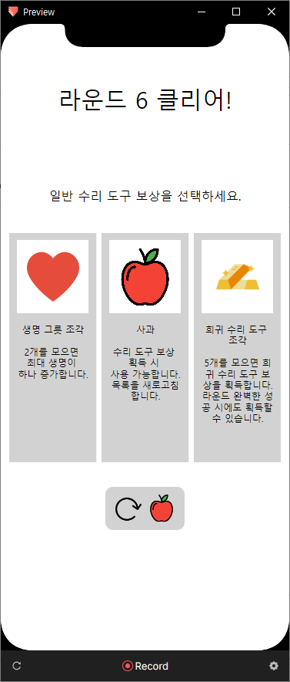
라운드 클리어 화면
클리어한 라운드 정보(라운드 6 클리어!)
현재 체력 정보 표시
일반 수리 도구 보상 선택
일반 수리 도구 아이콘
일반 수리 도구 이름
일반 수리 도구 효과
사과(새로고침 아이템) 사용 버튼
터치/마우스 오버 시 정보 표시
1회 추가 터치 시 사용됨
사용 시 모든 보상들이 빙글 도는 이펙트
사과 아이콘
남은 사과 개수 표시
오른쪽 위 영역
가방 아이콘으로 소지품 화면으로 이동
일시 정지 버튼으로 일시 정지 화면으로 이동
현재 1개 보유 중.
현재 2개 보유 중.
현재 1개 보유 중.
현재 2개 보유 중.
사과
목록을 새로고침합니다.

Slide 12
라운드 클리어 화면
생명 그릇과 희귀 수리 도구 조각은 현재 가지고 있는 개수가 보상에 표시됨
생명 그릇 2개째 획득 시 생명 그릇 조각이 합쳐지는 이펙트와 함께 생명 증가
희귀 수리 도구 조각 5개째 획득 시 합쳐지는 이펙트와 함께 희귀 보상 획득 화면으로 이동
합쳐지지 않는 보상 획득 시 소지품으로 들어가는 이펙트 발생 후 보상 획득 종료
보상 획득이 끝나면 화면이 위에서 아래로 슬라이드되며 맵 화면으로 이동, 이후 라운드 진행됨
희귀 수리 도구 보상을 선택하세요.
현재 1개 보유 중.
현재 2개 보유 중.

Slide 13
일시 정지 화면
라운드 진행 화면, 라운드 클리어 화면에서 오른쪽 위의 일시 정지 버튼을 클릭하면 나오는 화면
설정 화면 혹은 메인 메뉴로 진입 가능
메인 메뉴 진입 시에도 현재 상황 저장되어서 계속 플레이 가능
일시 정지
설정
메인 메뉴

Slide 14


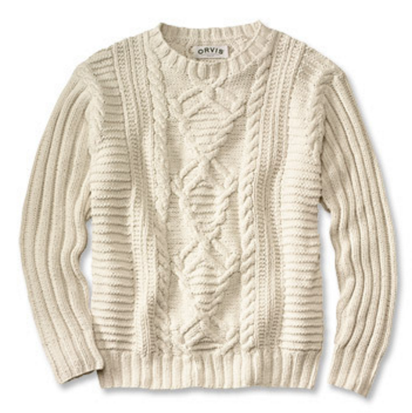

소지품 화면
라운드 진행 화면, 라운드 클리어 화면에서 오른쪽 위의 가방 버튼 클릭 시 나오는 화면
현재 가지고 있는 아이템 목록 아이콘으로 표시
우주복
모든 수리 도구
모든 음식 개수
아이템 터치 시 툴팁 표시
수량은 아이콘 오른쪽 아래 숫자로 표시
닫기 버튼 클릭 시 이전 화면으로 돌아감
소지품
소지품
2
1
오렌지
선택한 타일 1개를 지뢰인지 아닌지 판별합니다.
1
닫기
닫기

Slide 15
게임 종료 화면
승리 / 패배 결과
승리 시 폭죽 이펙트
사용한 우주비행사와 우주복 표시
종료 시 소지품 표시
(패배 시에만) 최종 라운드 표시
메인 화면으로 버튼 클릭 시 메인 화면으로 이동
승리!
패배…
2
1
2
1
1
1
최종 라운드: 7
메인 화면으로
메인 화면으로

Slide 16
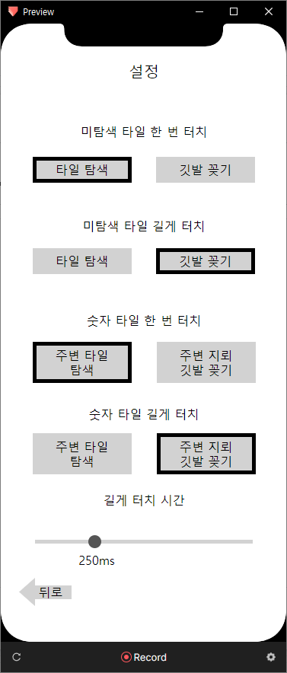
설정 화면
음량 설정: 배경음악 및 효과음 음량 따로 조절 가능
각 설정 선택
선택된 설정: 진한 테두리로 표시
미선택된 설정: 테두리 없이 표시
범위 선택 설정: 아래에 값 표시
뒤로 버튼: 이전 화면으로 이동
일시 정지 화면에서 왔을 경우 일시 정지 화면으로
메인 화면에서 왔을 경우 메인 화면으로
배경음악 음량
효과음 음량

Slide 17
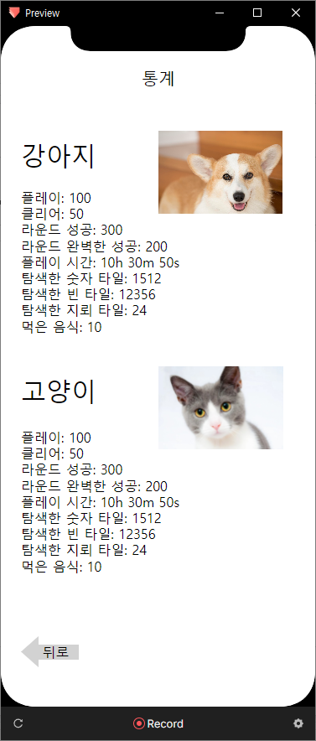
통계 화면
각 캐릭터 통계 표시
캐릭터 일러스트
플레이 횟수
클리어 횟수
라운드 성공 횟수
라운드 완벽한 성공 횟수
플레이 시간
탐색한 숫자 타일 개수
탐색한 빈 타일 개수
탐색한 지뢰 타일 개수
먹은 음식 개수
뒤로 버튼: 메인 화면으로 이동

Slide 18
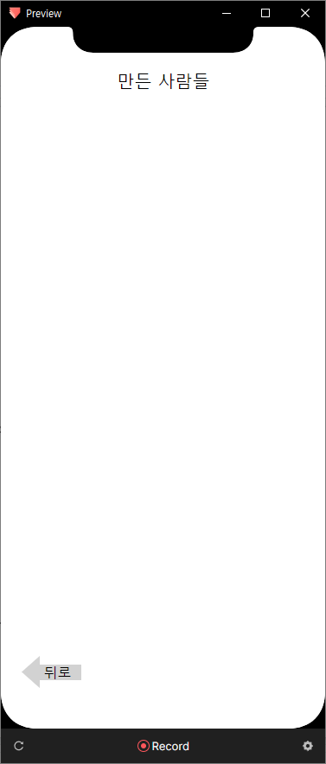
만든 사람들 화면
만든 사람들 정보
뒤로 버튼: 메인 화면으로 이동

